Slide 1
Objektorienteret Programmering i Java
1. semester RobotTeknologi diplom

Slide 2
Ole Dolriis - CV
1953 Født i København
1976-1977 Programmør Danfoss
1977-1979 Programmør Regnecentralen
1979-1983 Softwareudvikler og projektleder ELSAM (Ørsted)
1983-1989 Softwareudvikler og projektleder Mærsk Data
1989-1993 Projektchef Mærsk Data
1993-2001 Underviser TietgenSkolen (Datamatikeruddannelsen)
2001-2006 Lektor Ingeniørhøjskolen Odense Teknikum
2006- Lektor SDU
Uddannelse
High School Graduate 1972 Pennsylvania, USA
HD (regnskab) 1986 Odense Universitet
APM lederuddannelse 1991 Mærsk Data
Bachelor i datalogi 1998 Aalborg Universitet
Cand. scient. i datalogi 2007 Aalborg Universitet
Cand. mag. i historie 2016 Syddansk Universitet

Slide 3
Row call

Slide 4
Studieordning
Viden:
Forståelse for kernekoncepterne i objekt-orienteret programmering, herunder abstraktion, indkapsling, arv og polyformfi.
Forklare statiske variabler og metoder i forhold til instansvariabler og metoder.
Beskrive applikationskode, herunder identificere og forklare grundlæggende elementer i koden.

Slide 5
Studieordning
Færdigheder:
Anvende grundlæggende begreber i programmeringssproget Java, herunder klasser og objekter, primitive datatyper, sekvenser, betingelser, løkker, metoder med parameteroverførsel samt simple objektsamtlinger (arrays, ArrayList).Forklare relationer mellem klasser, herunder arv og associationer.
Forklare og anvende polymorfi.
Benytte Java's klassebibliotek og dokumentation (JavaDoc)
Benytte et programmeringsværktøj (IDE) til at skrive og afvikle kode.

Slide 6
Studieordning
Kompetencer:
Løse problemer ved hjælp af simpel modellering og implementering af computerprogrammer i et objektorienteret programmeringssprog.

Slide 7
Studieordning
Indhold:
Grundlæggende programmeringskoncepter, herunder løkker, metoder og betingede instruktioner/forgreninger.
Fundamentale datastrukturer som arrays, lister og maps
Centrale objektorienterede begreber: klasser, objekter, interface, indkapsling, abstrakte klasser, arv og polymorfi
Introduktion til standardbiblioteker
Fil I/O
Eksamen:
Mundtlig; 7-trins skala; sammen med PLC

Slide 8
Foreløbig kursusplan OOP Java
37: Introduktion; udviklingsmiljø; det første program
38: Simple programelementer; sekvens, operatorer; intro. til klasser
39: Selektion og iteration; opgaver i Dato-klassen; arrays
40: Associering, aggregering og arv
41: Associering, aggregering og arv (fortsat)
43: I/O; filer
44: Opsamling og konsolidering
45: Opsamling og konsolidering
46: Opgaveløsning
47: Introduktion til datastrukturer
48: Repetition og opgaveløsning
49: Reserve

Slide 9
Citat
”Battle planning is important, but as soon as the first shot is fired, your plan goes up in smoke.”
Dwight D. Eisenhower (”Ike”, 1890-1969) – american general during World War 2 and the 34th President of the United States (1953-1961).

Slide 10
Udviklingsmiljø - IDE
BlueJ
NetBeans

Slide 11
Undervisningsmaterialer
Barnes & Kölling
Objects First with Java
6th edition, 2017
Pearson

Slide 12
Hvad skal der til?
Man kan ikke lære at programmere ved at læse en bog.
Programmering er et håndværk,
Som kræver masser af øvelse
Og konstant vedligeholdelse
Det er ikke særlig svært, når først man har lært de grundlæggende ting,
Og programmerne ikke er for store

Slide 13
Hvad skal der til? (fortsat)
Øvelse, øvelse, øvelse….
Mange timers slid med at finde trivielle fejl.
Bevidstheden om, at det aldrig bliver nemt.
”Programmør på en weekend” er nonsens.
Det tager ikke under to år at blive en professionel programmør.
Iboende og tilfældig kompleksitet

Slide 14
Java
er et meget stort programmeringssprog med et enormt klassebibliotek, som intet levende menneske har detaljeret overblik over.
Ergo, I må ikke forvente, at jeg kan hjælpe jer med det hele ☺
Til gengæld er det velegnet som sprog for nybegyndere, i modsætning til fx C++.

Slide 15
Underviserens opgave
er at sørge for, at hovedfeltet ikke falder for tidsgrænsen. Det er ikke at køre om kap med udbryderne hen over det næste bjerg.
Hiv fat i trøjen på ham, hvis I synes, det går for stærkt.

Slide 16
Hvad er et program?
Et computerprogram, eller blot program, er en samling instruktioner, som sætter computeren i stand til at løse en bestemt opgave. Software er en generel betegnelse for samlinger af programmer.

Slide 17
Typer af systemer
Informationssystemer (IS) er forholdsvis store applikationer som håndterer store datamængder og interagerer med (mange) andre systemer.
Udvikling af indlejrede systemer er som oftest en ganske anden historie, fordi de som regel er forholdsvis små og har en ‘vandtæt’ specifikation.
Kunstig intelligens og/eller maskinlæring er så en helt tredje historie, som kort fortalt går ud på at løse særdeles vanskelige problemer.

Slide 18
Om programmer…
“… et program er kun fejlfrit, indtil man finder den næste fejl.”
“At skrive et program har mere til fælles med at skrive en bog end med at konstruere en hvilken som helst fysisk genstand.”

Slide 19
Om programmering
A få et lille program til at virke er meget nemt, og det kan bevises matematisk, at det er fejlfrit.
At skrive et stort program, som er fejlfrit, er umuligt, og det kan også bevises.
At få et stort program til at virke bare sådan nogenlunde er overordentlig vanskeligt (tæt på raketvidenskab).
Mange mennesker, som tror de ved noget om programmering, er kun bekendt med punkt 1.

Slide 20
Vidste du at…
hvis Windows skulle have en lige så lav fejlfrekvens som rumfærgesoftware, så ville det koste $5 milliarder om året at vedligeholde og beskæftige 50.000 medarbejdere på fuld tid (2005).

Slide 21
Succesfuld programmerings forudsætninger
Omtanke
Præcision
Tålmodighed

Slide 22
Programmeringssprog
Cobol Fortran PL1
Pascal Python LISP
Algol C C++
Assembler Java C#
HTML JavaScript XML

Slide 23
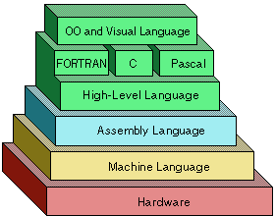
Niveauer

Slide 24
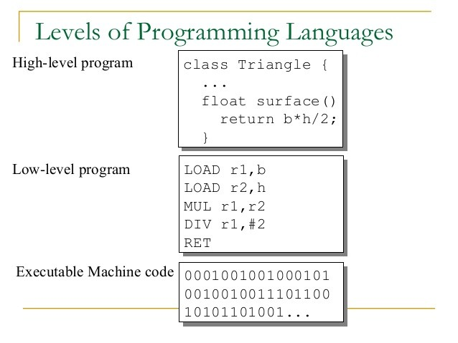
High og low level programmer

Slide 25
Hvad kan vi?
Sekvens
Selektion
Iteration

Slide 26
Tilgangen
Vi går i gang med at skrive de første programmer allerede nu.
Derfor vil der være en hel del ting, som I måske ikke forstår fra start af; men det kommer I til ”as we go”.
Det er min erfaring, at det er den mest effektive pædagogiske metode.
Men jeg er naturligvis helt med på, at folk lærer forskelligt.

Slide 27
Det første program
public class Main
{
public static void main(String args[])
{
System.out.printlin(”Hello world!”);
}
}

Slide 28
Hvorfor OO og hvad går det ud på?
OOP er det største fremskridt i programmeringens historie.
Et program består af interagerende objekter.
Objekterne er indkapslede og arbejdsdelingen er klar.
Small is beautiful.
Genbrugelige komponenter.

Slide 29
Klassebegrebet
En klasse i Java (og andre objektorienterede sprog) kan beskrives som en skabelon for objekter. Objekter er karakteriseret ved at have:
Identitet
Tilstand
Adfærd
Objekter er forekomster eller instanser af klasser.

Slide 30
Om BlueJ
Pædagogisk værktøj
Programmørens første, men ikke sidste værktøj
Anvender UML
Og så har Kölling forresten arbejdet på Mærsk Instituttet ….

Slide 31
UML (Unified Modelling Language)
Den første bredt anerkendte notation til beskrivelse af it-systemer
Anviser en lille halv snes diagramtyper
Klassediagrammet er det vigtigste (min påstand)
KD viser klasserne, deres indhold og deres relationer

Slide 32
Og nu til tasterne ☺
Objects First
Kapitel 1

Slide 33
Navngivning
Klasser begynder altid med stort bogstav
Objekter begynder med lille bogstav
Metoder begynder med lille bogstav
Attributter begynder med lille bogstav

Slide 34
Metoder og parametre
En metode er en kodestump, som kan udføres af et objekt
En metode er en del af et objekts mulige adfærd.
En metode kan kaldes med værdier, som den skal bruger, kaldet parametre – eksempel moveHorizontal(int distance)
Eller den kan være uden parametre - eksempel makeVisible()

Slide 35
Metoder, returværdier, signatur
En metode kan returnere en værdi eller et objekt
En metode behøver ikke at returnere noget
En metodes signatur består af:
Access modifier
Returværdi
Navn
Parameterliste
Eksempel
public void enrollStudent(Student aStudent)

Slide 36
Datatyper
String – angives i dobbelte anførselstegn, fx ”red”
int – heltal – angives uden anførselstegn
int er en såkaldt simpel datatype – String er en klasse – mere herom senere

Slide 37
Attributter
Angiver til sammen en klasses egenskaber
Værdierne af attributterne er lig med objektets tilstand
Som udgangspunkt er alle attributter private
Indkapsling – et helt centralt OO fænomen

Slide 38
Sourcekode
En klasses opbygning:
public Class Student
{
private String name; // attribut (dette er en kommentar)
public Student(String fullName) //constructor
{
name = fullName;
}
public String getName() //metode
{
return name;
}
public void changeName(String replacementName) //metode
{
name = replacementName;
}
}

